Slide 1
全国大学英语四、六级考试
考前培训会
北京工商大学教务处
2023年6月13日

Slide 2
考试时间：
6月17日（周六）
时 间 |  |  | 类 型
9:00 | — | 11:20 | 英语四级考试
15:00 | — | 17:25 | 英语六级考试
考生考前30分钟入场
Notes:
英语四级时间和以往有变化，原因是因为四级英语听力题型与时间的变化，小语种时间区别于四六级

Slide 3
考务袋内：
1、考场记录单1张（绿色）
2、考生座位表（带照片）1张（粉色）
3、考生签到表1张（粉色）
4、考生名册1张
5、门贴1张；桌贴1份3张
6、监考员手册1本、特别提示（半页）1张
7、铅笔1支、签字笔1支、橡皮1块、胶条1个
8、监考证2个、操作要点1张
核对考务袋内考场信息是否一致
Notes:
甲乙二人同等重要，不分主副，核实信息，不对称的散会后现场与我们交流

Slide 4
副监考老师不再领取考务袋。请与主监考老师一起布置考场。
考试结束后请主监考教师将监考员手册（本）与监考证交回
核对考务袋内考场信息是否一致

Slide 5
四级考试（6月17日周六上午）
详细工作流程及要点
Notes:
以四级作为案例详细分析讲解

Slide 6
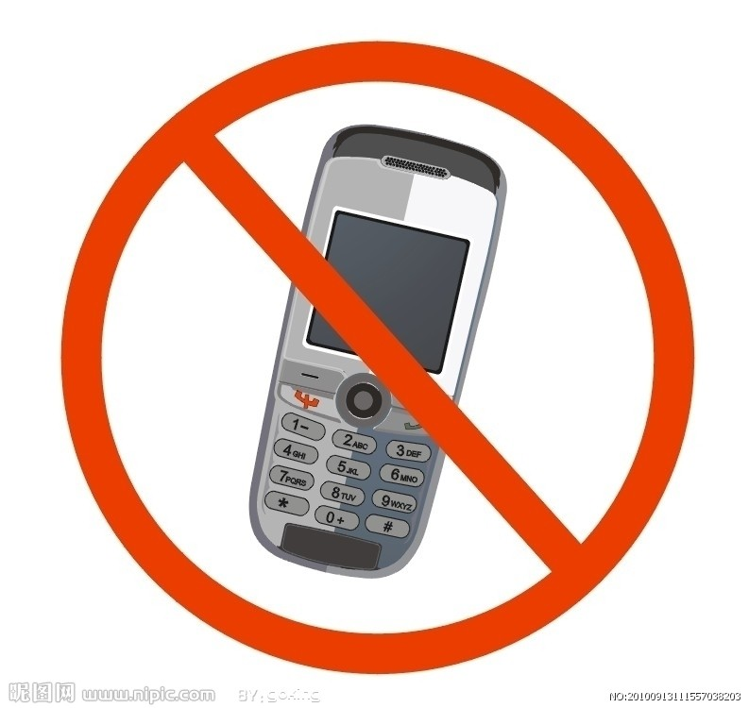
监考人员：手机关机，放指定位置
Notes:
监考教师只需在考试过程中关机，早晨，中午需要开机，方便与考务组取得联系，带手表，切记不要用手机拍照，发微信或者微博，更不要用手机拍考场与试卷，属于违反考场无手机的规定，也属于泄题的嫌疑

Slide 7
本次考试不再有防疫要求
已恢复到正常组考状态，不再提防疫要求，不得再进行入场体温检测，进入考场是否佩戴口罩无需提醒，全凭自愿。

Slide 8
备用考场
阜成路校区：
教一楼 301、302、303、304、305
良乡校区：
法学楼：105、106、204、206、208

Slide 9
第一步：布置考场
时间：7:40
工作内容：
  粘贴门贴
  在黑板上书写特别提示及座位安排
  贴座位号（桌贴）
  良乡英语四六级：文二楼、工二楼、文体馆、法学楼（小语种）；阜成路英语四六级：教三楼、教一楼，教二楼（小语种）
Notes:
甲乙二人，协商好，共同合作完成，注意时间，别迟到

Slide 10
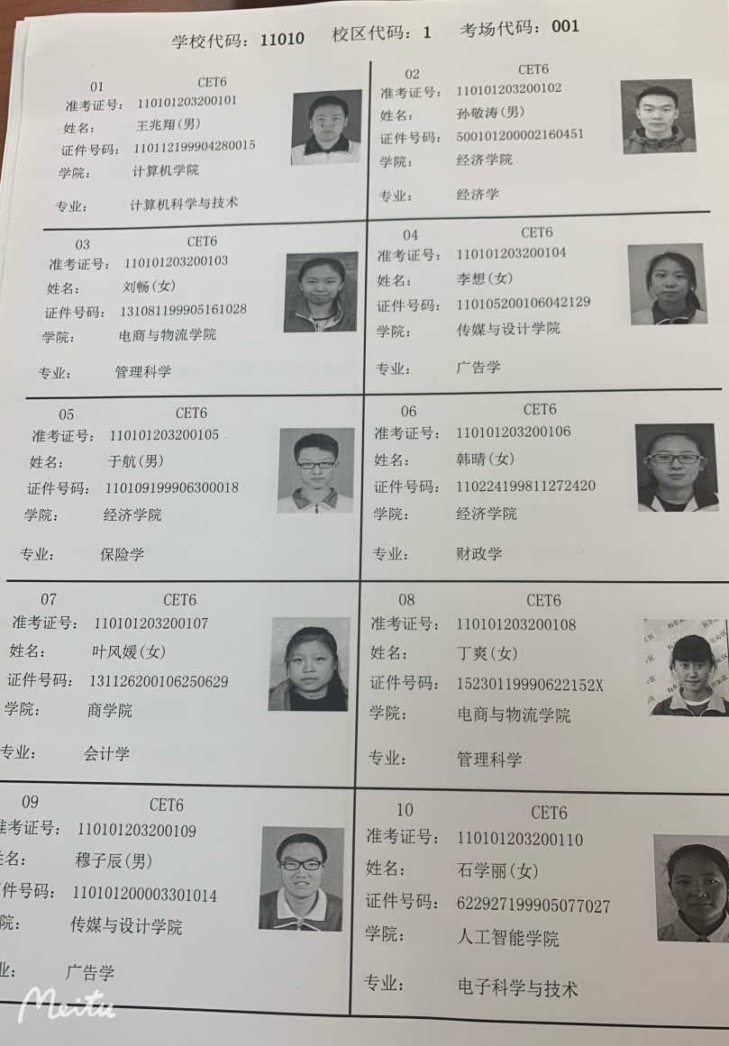
桌贴
标准化考场每个考场30人

Slide 11
特别提示
9:00 禁止迟到考生入场。发答题卡1、答题卡2及试卷
9:10 考试正式开始。考生开始作答作文。
9:35 提示考生5分钟后结束写作考试即将开始听力考试
9:40 听力考试开始。
10:05 听力考试结束，考生立即摘下耳机，停止作答，收答题卡1。
10:10 考生作答阅读和翻译部分。
11:10 提示考生离考试结束还有10分钟 。
11:20 考试结束，考生立即停止答卷。
请考生注意: 各种无线通讯工具一律不得带入考场。如已带入考场，须立即报告监考员，并按要求放到指定位置，否则按违规处理。

Slide 12
第二步：领取试卷
时间：8:00（务必准时！）
考试语言级别：英语四级
考务组地点：
  阜成路： 教三楼311（一层）
  良乡： 法学楼-103（1-30考场）
  法学楼104（31-62考场和小语种）
  文体馆101（63考场以后考场）
Notes:
一定要准时，无论布置考场

Slide 13
第二步：领取试卷 (8:00)
两人一起
核对：语种、级别、份数、密封
佩带监考牌，直达考场。
Notes:
注意：需要直达考场，取卷完毕后，无论考场是否布置完，都要二人共同带领试卷直接回到考场当中，不要去吃饭，不要回办公室，不要任意带试卷出楼，不要分开行动，避免造成泄题的嫌疑以及不必要的麻烦

Slide 14
第三步：考生入场
时 间：8:30(铃声)
监考员乙：
  严查三证：准考证、学生证/一卡通、身份证(尤其注意考生照片、考生信息和考号）
  请考生在签到表上签字
  如身份证丢失，可替代身份证证件：临时身份证、护照、户口本、公安部门、学校保卫处开具的贴有近期免冠照片并注明身份号码的证明。
Notes:
考生需要签到的是两张表，一个是签到表，一个是座位表，入场过程中有问题的同学，请监考老师将学生口述引导到考务组，监考教师不要离开本考场。安检过程需要监考教师把握时间，如果时间不允许，不需要一一检查

Slide 15
第三步：考生入场
时 间：8:30(铃声)
主监考：
  保护试卷
  请考生在座位表照片右侧签字（带照片）
  指引考生入座
  让考生带耳机试听
  考前去洗手间
Notes:
引导学生考试前去洗手间，考试过程中学生不能中途离场

Slide 16
第四步：发卷
时间：9:00(铃声)
要领：
  禁止迟到考生入场（9:15）
  副监考员：
      展示试卷密封完好，当众启封。
      先检查（务必检查！）答题卡1、答题卡2、试卷的份数(30份)、
      条形码是否完整/多余，发答题卡1、答题卡2、试卷。
        控制考场、维持秩序、制止提前答题。（不要让学生传！！）
Notes:
响铃后一两分钟内，如果出现考生进场，可能由于去考务组办理特殊事宜的同学，此时拿不准是否放行，可以由考务组或流动监考员定夺。提前将试卷袋的打捆绳先解开，迅速数试卷和答题卡1,2 是否是三十份

Slide 17
第四步：发卷
主监考员：
  提醒考生先检查条码（完整）、答题卡（印刷质量）
  没有问题→指导学生 揭下条形码粘贴。（注意！贴之前一定检查答题卡与试卷！）
  宣读《考生守则》
  提醒考生阅读《敬告考生》
  指导考生填涂答题卡与试卷上个人信息（3个地方）
  答题卡1、答题卡2和试卷。写信息用签字笔、填图用铅笔填图
  要求考生信息填写完成后，将试题册背面向上放回桌子左上角
  提示考生若提前阅读试题，按违规处理
Notes:
举例说明

Slide 18
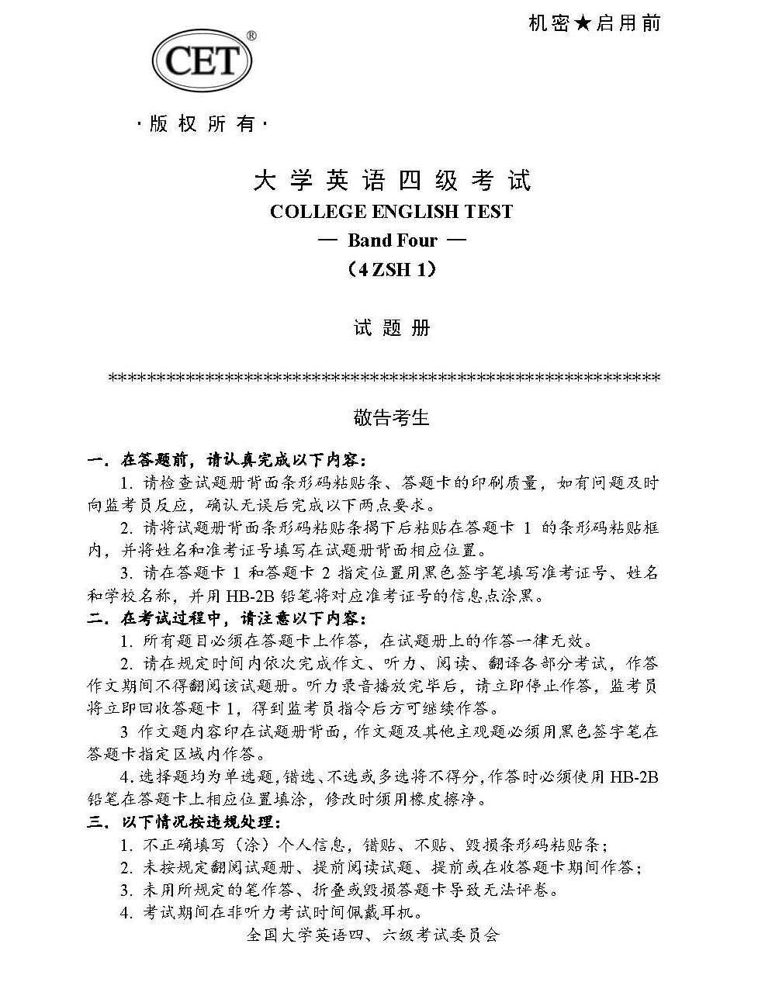
试题册
正 面
敬告考生，考生在填写（涂）个人信息并粘贴条形码前须仔细阅读,并按要求完成相关内容。

Slide 19
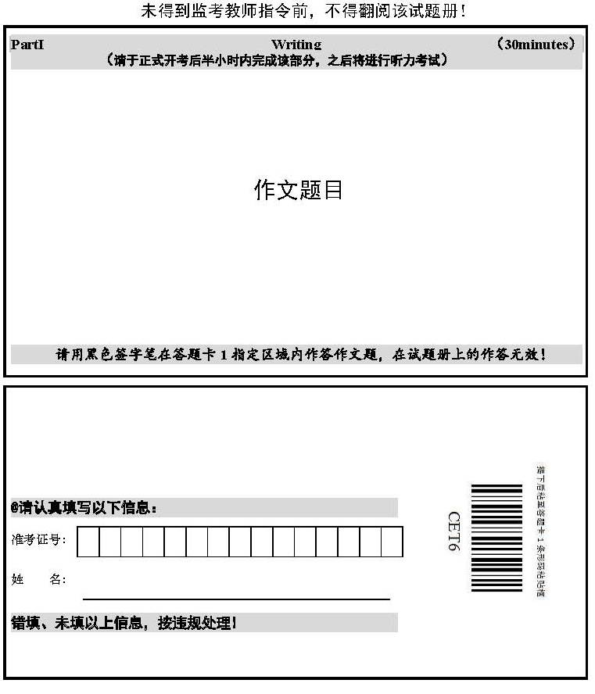
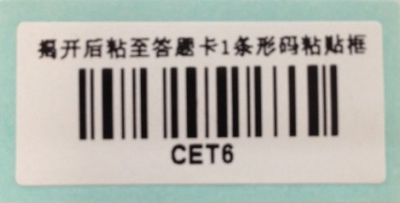
试题册
提示考生作文作答时间为半小时，之后将立即进行听力考试
背 面
条形码粘贴条样式
个人信息填涂区
条形码粘贴条

Slide 20
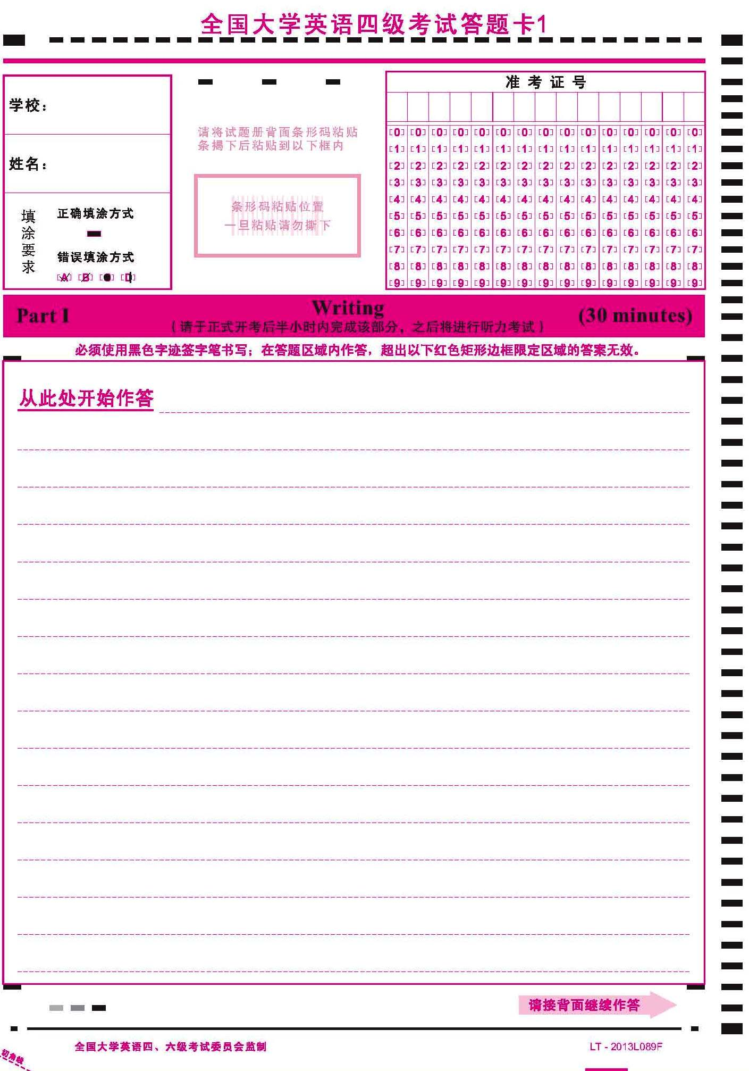
答题卡1
条形码粘贴区
正 面
正 面

Slide 21
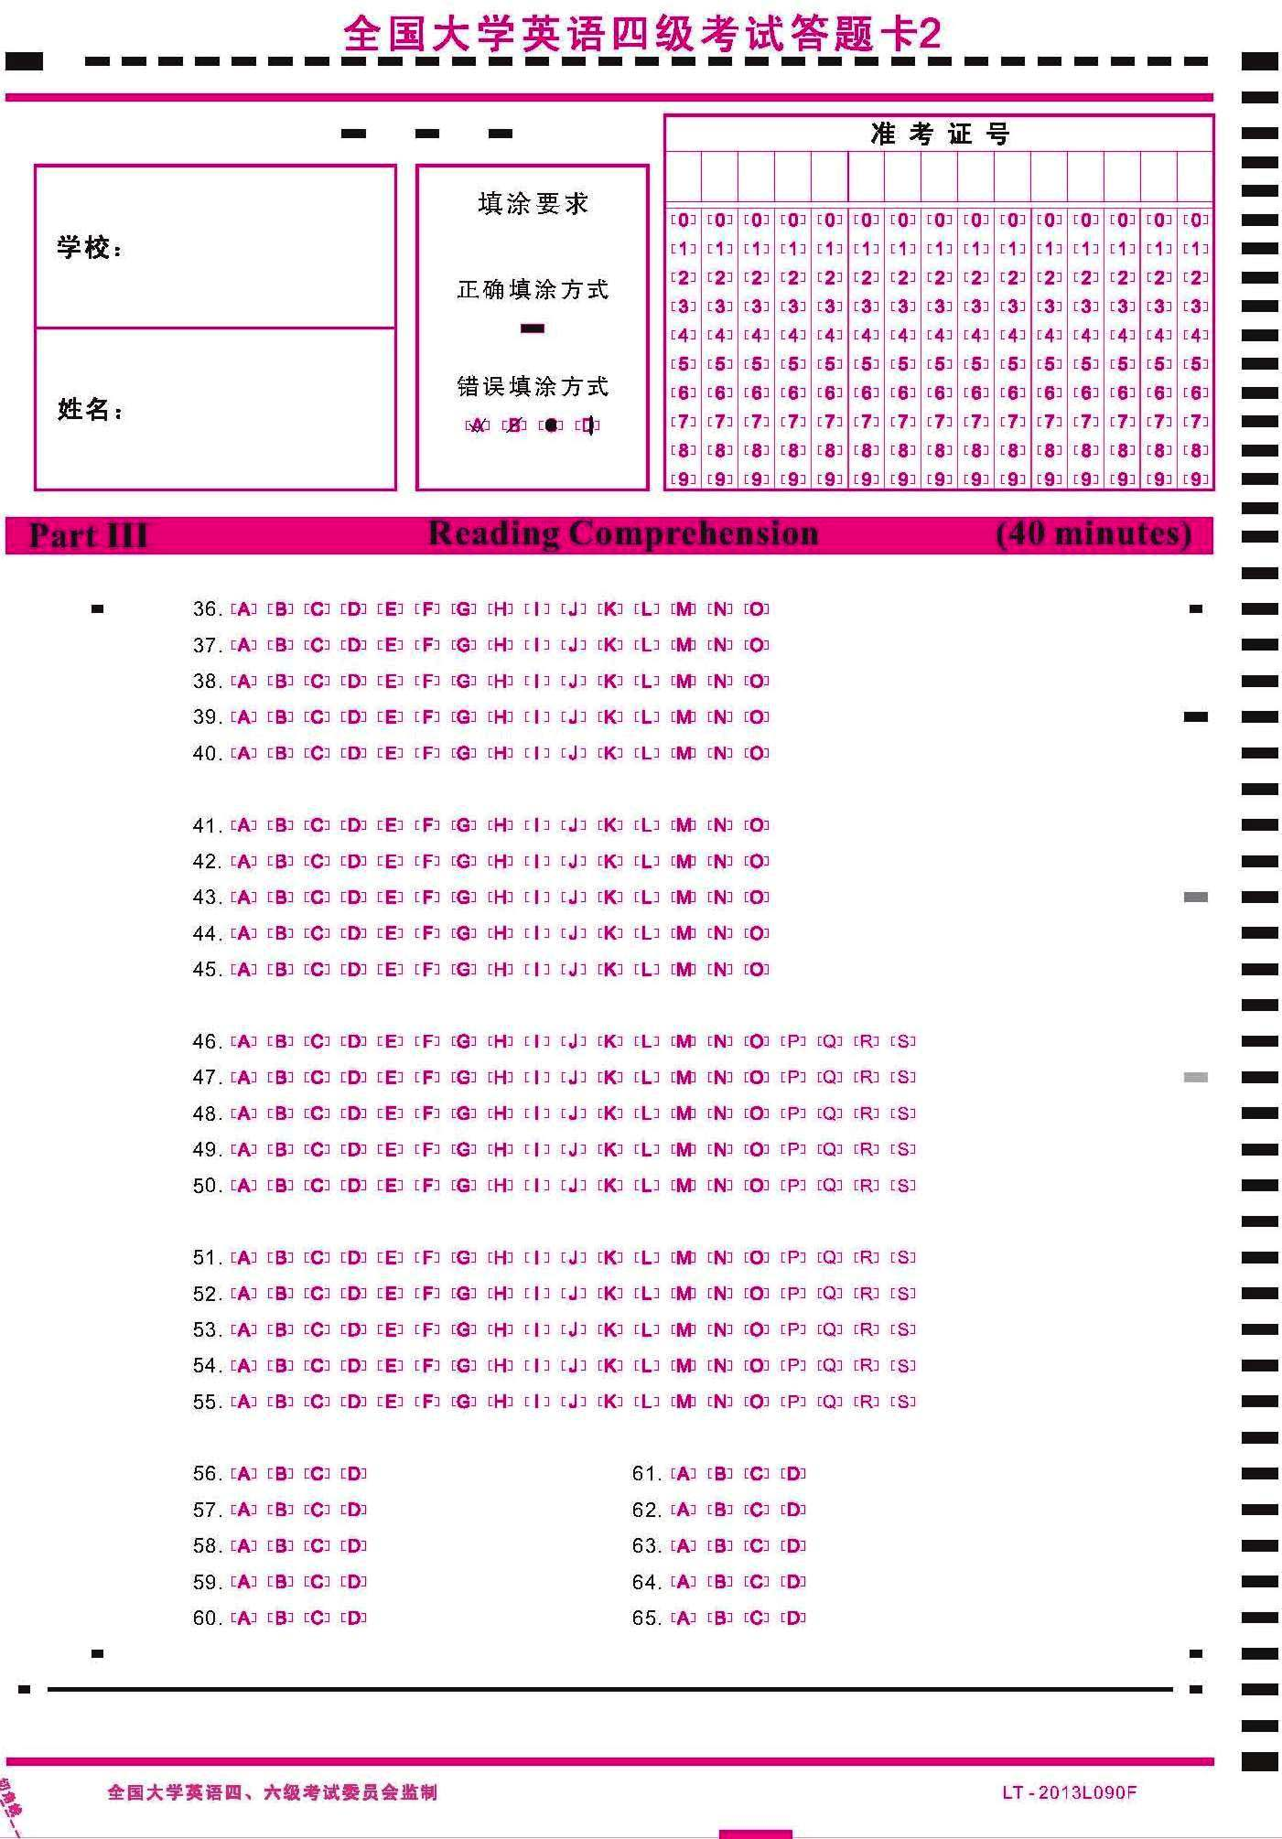
答题卡2
阅读和翻译题目在答题卡2上作答。
正 面
考生在得到监考员指令后，方可在答题卡2上进行作答。

Slide 22
第四步：发卷
条形码粘贴不对按缺考处理，成绩将记录为0！
以下情况按违规处理：
  不正确填写（涂）个人信息，错贴、不贴、毁损条形码粘贴条。
Notes:
如果条形码没有贴，试卷是无效试卷，只能按照零分处理，规定不给溯源

Slide 23
第五步 考试开始
时间：9:10（铃声）
要领：写作部分
主监考员：宣布考试正式开始
  提醒考生：黑色签字笔作答、30分钟、不得打开试题册
  核验证件
  检查考生填涂及粘贴条形码情况（重要!） 若发现问题，及时报流动监考员处理
  监考:一前一后、监考员不得中途离开考场

Slide 24
第六步：写作部分考试结束，开始听力测试
9:35 提醒5分钟后写作考试结束
告知学生带上耳机，听试音内容。
有5分钟调试耳机时间
提示: 听力结束后，立即回收答题卡1
9:40 听力考试开始

Slide 25
听力考试
听力考试: 9：40 （25分钟）
监考员甲：宣布听力考试正式开始
要领：
  原则上不要走动和倚靠多媒体设备，不要使用键盘调整声音大小。
  若出现问题，请记录问题范围和问题时间
Notes:
四级有改变，将原先的30分钟改为本次25分钟，但是六级未改变

Slide 26
第七步：收答题卡1
时间：10:05
要领：
听力考试结束，命令考生停止作答并摘下耳机
监考员乙：
收答题卡1，收卷期间不得答题。
Notes:
需要提醒，但是如果碰到考试继续打听，不听提醒和提示，记录在案，作为事故处理，不要与考生进行试卷的抢夺。

Slide 27
第八步:填写卷、卡袋 ，检查条形码
时间：10:10
命令考生继续作答。
主监考员：
  检查答题卡1上的条形码
  填写试卷袋和答题卡袋、考场记录单（记录缺考情况）

Slide 28
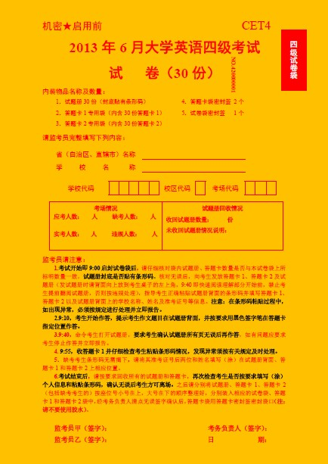
省（自治区、直辖市）名称：北京
学校名称：北京工商大学
学校代码：11010
校区代码：阜成路：0；良乡：1
考场代码： 001（三位）
签名（指定位置）
日期：6月17日
Notes:
注意：考务负责人不要签字，是校领导签字的地方

Slide 29
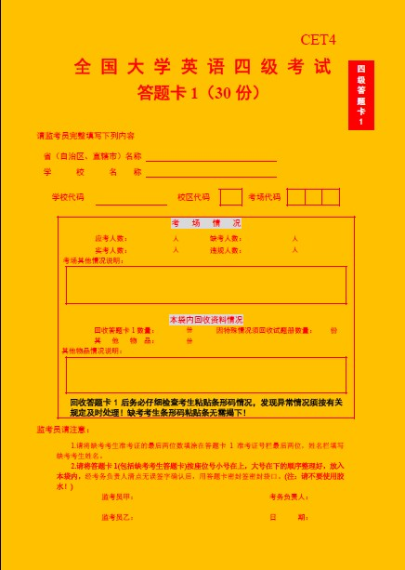
考场其他情况说明：无 其他物品情况说明：无

Slide 30
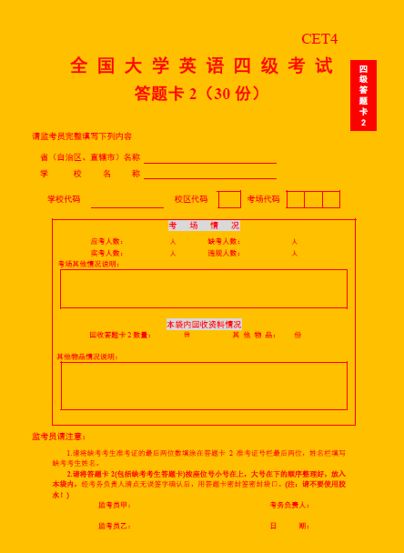
考场其他情况说明：无 其他物品情况说明：无
袋内资料回收情况

Slide 31
第九步:填涂缺考考生信息(重要)
主监考员:
缺考：
  考场记录单： 姓名、准考证号
  试卷背面： 姓名、准考证号
  答题卡1、2：学校、 姓名、准考证号、准考证最后两位涂黑
试卷背面的条形码不用揭下

Slide 32
110101151010101
  试卷背面填写姓名、准考证号
  试卷背面的条形码不用揭下
张三

Slide 33
北京工商大学
110101151010101010101
张三
  填写学校、姓名、完整的准考证号，准考证最后两位涂黑

Slide 34
  填写学校、姓名、准考证号，
  准考证最后两位涂黑
110101151010101010101
北京工商大学
李明

Slide 35
第十步：复查证件
时间：10:10后
要领：
准考证、学生证、身份证等有照片证件(尽量不影响考生答题)
注意：
如不确定是否为本人请联系考务组！
有其他不确定的问题，请立刻联系考务组，一定不要擅自处理。

Slide 36
第十一步：时间提醒
时间：11:10
要领：
提醒考生离考试结束还有10分钟.
Notes:
如果遇到作弊学生11：10之前，留好证据，交给考务组，11:10之后，留好证据，监考教师千万不要离开考场去考务组，临近收试卷，作弊考生不要放行，所有试卷收点完毕后带作弊考生一起前往考务组

Slide 37
第十二步：结束考试
时间：11:20（铃声）
要领：
  宣布考试结束，命令考生立即停止答题
  主监考员：
  维持考场秩序

Slide 38
第十二步：结束考试
副监考员：
  验收试题册和答题卡2
  再次检查考生填涂个人信息是否准确
  清点份数（30份！）
  严防考生带走试题册和答题卡！
  组合考场（所有试卷清点完毕，再允许学生统一离开）
关键词：别~着~急~
Notes:
不要着急，尤其组合场考，举例 文2-103 是第一考场和第二考场，无论谁先点完，都要等待同教室内的另一考场清点完毕无误后统一放行考生。

Slide 39
铃声（共4次）
时 间 | 内 容
8:30 | 第一次打铃，组织考生入场
9:00 | 第二次打铃，启封试卷， 发答题卡、试卷
9:10 | 第三次打铃，考试正式开始
11:20 | 第四次打铃，监考员宣布考试结束
Notes:
九点四十，写作结束，听力开始的时候是不打铃的，这个时间是监考教师负责收答题卡1

Slide 40
第十三步：考试收尾
时间：11:20以后
要领：
  试题册（含缺考考生的）→试卷袋。
  答题卡1、答题卡2（含缺考考生的）→卡1袋、卡2袋 按顺序（小号在上、大号在下）整理好→专用袋
  30份！
  密封签（很薄容易丢，收卷的时候保存好）

Slide 41
第十三步：考试收尾
试题册、答题卡1、答题卡2 →考务组
经考务负责人清点核查无误后密封，用相应的密封签密封袋口。

Slide 42
上交清单：
答题卡1、答题卡2、试题册（各30份）
考场记录单（1张）（绿色）
考生座位表（1张）（粉色）
考生签到表（1张）（粉色）
要点：所有彩纸都上交！（每个考场共3张）
考务袋（含监考牌、监考员手册）

Slide 43
六级常规考试（6月17日下午）
详细工作流程及要点

Slide 44
考试时间
时 间 |  |  | 类 型
9:00 | — | 11:20 | 英语四级考试
15:00 | — | 17:25 | 英语六级考试
考生考前30分钟入场

Slide 45
两校区听力播放形式
1、两校区听力考试全部采用红外耳机播放与外放两种播音形式，供学生自选。

Slide 46
第一步：布置考场
时间：13：40(准时)
工作内容：
  粘贴门贴
  书写特别提示及座位安排
  贴座位号－－单独考场、组合考场
  流动监考员

Slide 47
第二步：领取试卷（考务组）
时间：14:00（准时！）
考务组地点：
考务组地点：
  阜成路： 教三楼311（一层）
  良乡： 法学楼-103（1-30考场）
  法学楼104（31-62考场和小语种）
  文体馆101（63-92考场）

Slide 48
突发情况处理——听力故障
听力考场故障
控制考场秩序，向考务组汇报，等待启用备用设备
遇到干扰音
确定干扰起止时间、立即联系考务组，记录。

Slide 49
突发情况处理——作弊
收集作弊证据、不要放学生走、立即联系考务组
控制考场秩序

Slide 50
注意事项
收答题卡1后，务必检查条型码
3个专用袋（卷、卡1、卡2）：填全
  考点名称：北京工商大学
  考点代码：11010
  考区代码：阜成路：0；良乡：1
  考场号： 001（三位）
  签名（指定位置）
  日期：6月17日

Slide 51
注意事项
缺考生：
  考场记录单：姓名、准考证号
  试卷背面： 姓名、准考证号
  答题卡1、2：学校、姓名、准考证号，准考证最后两位涂黑
试卷背面的条形码不用揭下
不得擅自启用缺考考生试卷或答题卡（有考生写错的，不得更换缺考考生的试卷或答题卡）

Slide 52
注意事项
考生无特殊情况不得中途退场(考前去洗手间)
违规考生：
  收集违纪证据
  不放违规考生离开
  联系考务组

Slide 53
注意事项
收卷：
  所有试卷、答题卡1、答题卡2（30份）
  清点无误后方可放考生离场。别~着~急~
  组合考场：统一放人
试卷整理清点后，必须经考务组检查
（答题卡1和2分别装在专用袋中）方可密封。

Slide 54
班车时间：
自驾车：7:40/13:40前到考场
良乡：孙晶婧17316068236
陈国伟13321128585
阜成路：赵军13811493663
谢谢各位老师亲临参加本次考前培训
时间 | 路程 | 上车地点
6:50 | 阜成路→良乡 | 阜成路西区图书馆门口
12:40 | 阜成路→良乡 | 阜成路西区图书馆门口
12:50 | 良乡→阜成路 | 良乡校区中区行政楼前
17:50 | 良乡→阜成路 | 良乡校区师生服务中心

